Slide 1

„Būvniecības procesu un informācijas sistēmas attīstība”
Latvijas Būvniecības padomes sēde
17.05.2017.

Slide 2
ERAF projekta ietvarā realizējamie BIS papildinājumi
Pasākumu kopums mērķu sasniegšanai BIS ERAF projekta ietvaros:
Būvniecības ieceru un būvprojektu izskatīšanas un saskaņošanas pilnveide;
Būvniecības procesa uzraudzības pilnveide;
Būvju ekspluatācijas uzraudzības ieviešana;
Būvkomersantu datu pārvaldības pilnveide;
Būvspeciālistu datu pārvaldības pilnveide;
Ēku energoefektivitātes pārvaldības pilnveide;
Būvju un būvizstrādājumu galvenās raksturojošās informācijas uzturēšana.

Slide 3
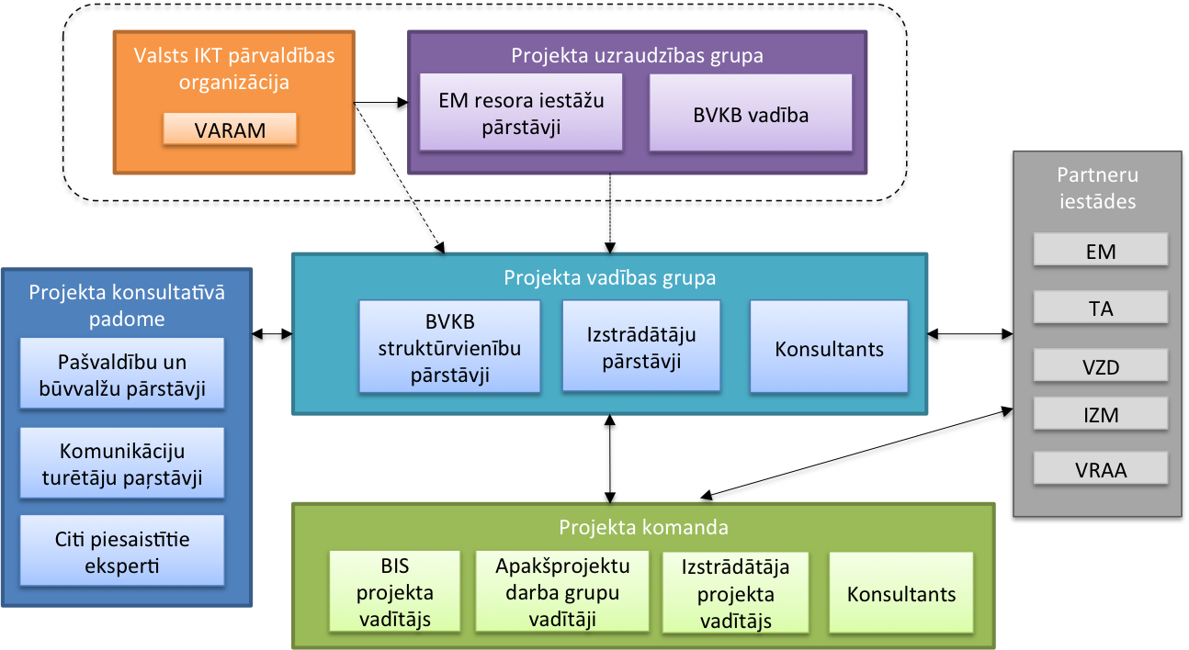
Projekta organizatoriskā struktūra

Slide 4
AA Projekts Darba uzdevuma ietvars
1.posms – BIS attīstības tehniskās specifikācijas izstrāde, saskaņošana un pārvaldība Jama, un iepirkuma atbalsta pakalpojumi
Plānošana
BIS pilnveides aktivitāšu prioritizēšana;
Projekta pārvaldības plāna sagatavošana un saskaņošana;
TS izstrāde
Biznesa analīze
Iepirkuma atbalsts
Rekomendācijas un atzinuma sniegšana atbildēm uz ieinteresēto piegādātāju jautājumiem;
Pārstāvība IUB, ja nepieciešams;
Tehniskās specifikācijas prasību sagatavošana un saskaņošana
Rekomendācijas grozījumiem normatīvajos aktos
Konsultatīva atbalsta sniegšana iepirkuma procesā;
iepirkuma veida un procesa noteikšana;
Priekšlikumu izstrāde iepirkuma procedūras dokumentācijai;

Slide 5
AA Projekts Darba uzdevuma ietvars
2.posms - Sistēmas ieviešanas autoruzraudzības darbi, izmantojot Jama.
Projekta pārvaldība
Kvalitātes uzraudzība
Konsultācijas par Projekta sfēru
Izmaiņu vadība
Iesniegto programmatūras nodevumu realizācijas pārbaudes vadība
Projekta pārvaldības konsultācijas
Projekta progresa kontrole
Atbalsta darbi izmaiņu vadībā
Projekta risku kontrole
Iesniegto dokumentācijas nodevumu kvalitātes pārbaude

Slide 6

Projekta pārvaldības organizēšana
Projekta ietvaros, tiks izmantots programmatūras dzīvescikla pārvaldības rīks Jama, kas nodrošina vienotu Projekta vidi, trasējamību un pārskatāmību, monitoringu, integrāciju un tūlītēju sadarbību (real-time collaboration) ar citām vidēm.
Jama vidē pārvaldāmās aktivitātes:
Projekta dokumentācijas uzturēšana;
Darba grupu, interviju protokolu sagatavošana un saskaņošana ar Pasūtītāju un iesaistītajām pusēm;
Prasību definēšana un aprakstīšana;
Prasību saskaņošana ar Pasūtītāju un iesaistītajām pusēm;
Izstrādes posmā – Jama integrācija ar Izstrādātāja pārvaldības vidi un lietotājstāstu sinhronizācija, trasējamība un saskaņošana ar Pasūtītāju un iesaistītajām pusēm;
Akcepttestēšanas ietvaros lietotāju reģistrēto kļūdu pārvaldība Jama vidē, sinhronizācija uz Izstrādātāja pārvaldības vidi, pieteikto kļūdu monitorings un kontrole;
Izmaiņu vadība.

Slide 7
Projekta realizācijas īstenošanas pieeja
Pasūtītāja vajadzības projekta ietvaros
Sadarbība (Real-time collaboration)
Vienota vide
Trasējamība un pārskatāmība
Projekta monitorings
Integrācija ar ārējām sistēmām
Projekta pārvaldība, atbilstoši Agile izstrādes principiem (vienota komanda, risku samazināšana ātri reaģējot uz izmaiņām, laidienu veidā piegādāta strādājoša programmatūras funkcionalitāte);
Vienota vide visā Projekta laikā;
Trasējamība un pārskatāmība;
Projekta monitorings;
Integrācijas ar ārējām sistēmām;
Sadarbība;
Biznesa lēmumu kvalitātes uzlabošana.

Slide 8
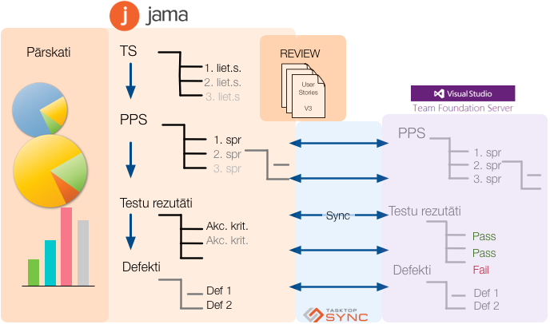
Pieeja vienotas elektroniskas vides -
Jama izmantošanai
Sadarbība
(Real-time collaboration)
Trasējamība un pārskatāmība
Projekta monitorings
Integrācija ar ārējām sistēmām

Slide 9
AA Projekts darbu progress 1. posmā
Projektā veiktās un uzsāktās darbības:
izstrādāts projekta pārvaldības plāns;
esošās situācijas izpēte;
noteikts iepirkuma procedūras veids un process;
iepirkuma procedūras dokumentācijai izstrāde;
darba grupu sanāksmju plānošana un koordinācija.
Turpmākās darbības 1. posma ietvaros:
darba grupu sanāksmju organizēšana, darbs Jama vidē;
iepirkuma procedūras atbalsta darbi;
detalizētā darba uzdevuma (e-saskaņošanas funkcionalitāte) izstrādātājiem sagatavošana un saskaņošana Jama vidē.

Slide 10
Paldies par uzmanību!
Zanda Rence-Mālniece, SIA “AA Projekts” projektu vadītāja
Tel: +371 26171006, e-pasts zanda.rence@aaprojekts.lv
Arnis Ļeļs, SIA “AA Projekts” jurists
Tel: +371 26479490, e-pasts arnis.lels@aaprojekts.lv

